Slide 1
计算机组成与设计
习题

Slide 2
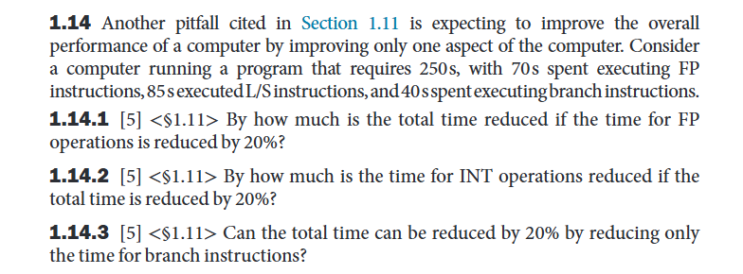
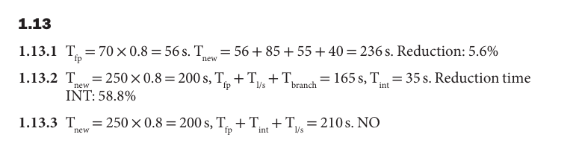
HW1
Problem 1

Slide 3
HW2
Problem 1
Add comments to the following code and describe in one sentence what it computes. Assume that a0 is used for the input and initially contains n, a positive integer. Assume that a0 is used for the output.
Code for Problem 1:
begin: addi t0, x0, 0 # t0 = 0
addi t1, x0, 1 # t1 = 1
loop: slt t2, a0, t1 # t2 = a0 < t1 ? 1 : 0
bne t2, x0, finish # jump to finish, if t2 != 0
add t0, t0, t1 # t0 = t0 + t1
addi t1, t1, 2 # t1 = t1 + 2
j loop # jump to loop
finish: add a0, t0, x0 # a0 = t0
计算所有不大于 n 的奇数之和
Notes:
简单，理解指令含义即可
题目翻译：假设a0用于输入，=n。假设局部变量的初始地址存储在寄存器s0中。假设a0用于输出。
代码解释：
将寄存器 a0和寄存器 t1（初始为1，持续+2，所以是奇数） 中的值进行比较。
如果 a0 的值小于 t1 的值，t2 寄存器将被设置为 1，结束循环
寄存器t0用于累加t1的值，因此是计算所有不大于n的奇数之和

Slide 4
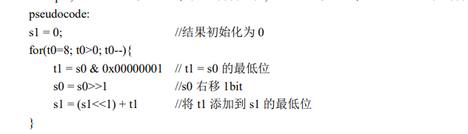
HW2
Problem 2
Write a loop that reverses order of the bits of an 8-bit number in s0 and stores the result in s1. RISC-V registers have 4 bytes, but in this problem, the higher 24 bits of s0 and s1 are always 0. For example, if the lower 8 bits of s0 are 00001101, the lower 8 bites s1 should be 10110000.
begin: addi t0, x0, 8 # t0 = 8
addi s1, x0, 0 # s1 = 0
loop: beq t0, x0, finish # jump to finish, if t0 = 0 andi t1, s0, 1 # t1 = s0 & 0x00000001
srli s0, s0, 1 # s0 = s0 >> 1
slli s1, s1, 1 # s1 = s1 << 1
add s1, s1, t1 # s1 = s1 + t1
addi t0, t0, -1 # t0 = t0 - 1
jal x0, loop # jump to loop
finish:
Notes:
编写一个循环，将寄存器s0中的8位数的位顺序颠倒，并将结果存储在s1中。RISC-V寄存器有4个字节（32位），但在这个问题中，s0的高24位始终为0，只考虑低8位。例如，如果s0的低8位为00001101，那么s1的低8位应该为10110000。
答案不唯一
每次从 s0 中取出最低有效位（最右边的一位），将其加到 s1 中。
然后将 s0 右移一位，s1 左移一位，为下次处理做准备。
循环继续，直到所有位都被处理完。

Slide 5
HW2
Problem 3
Assume we have an array in memory that contains int* arr = {1,2,3,4,5,6,0}. Let the values of arr be a multiple of 4 and stored in register s0. What do the snippets of RISC-V code do? Add comments to the following code.
Assume that all the instructions are run one after the other in the same context.
lw t0, 8(s0) //Sets t0 equal to arr[2]，t0=3
slli t1, t0, 2 // t1=t0<<2=t0*4=12
add t2, s0, t1 // t2 = s0 + t1(首地址加偏移量)
lw t3, 0(t2) // t3=arr[3]=4
addi t3, t3, 1 // t3=t3+1=5
sw t3, 0(t2) // arr[3]=t3=5
Increments arr[t0 + 1] by 1
c) lw t0, 16(s0) // t0=arr[4]=5
xori t0, t0, 0xFFF // 按位异或,每一位都取反
addi t0, t0, 1 // t0=t0+1=-5
Notes:
假设我们在内存中有一个包含int* arr = {1,2,3,4,5,6,0}的数组。地址是4的倍数，并存储在寄存器s0中。这些RISC-V代码片段的作用是什么？假设所有指令都是在相同的上下文中依次运行的。
a)取字指令。因为地址是4的倍数，因此取到的是第3个值，t0=3.
b)
逻辑左移2位，就是t1=t0*4，得12
算术加法，t2=s0偏移t1（偏移12）,即首地址偏移12
取字指令，从寄存器t2中取字到t3,t3=arr[3]=4
加立即数，t3=5
存字指令，将t3的值存入arr[3]
c)
取字指令，t0=arr[4]=5
按位异或，即每一位和1异或，即取反，-6
加立即数，t0=-5

Slide 6
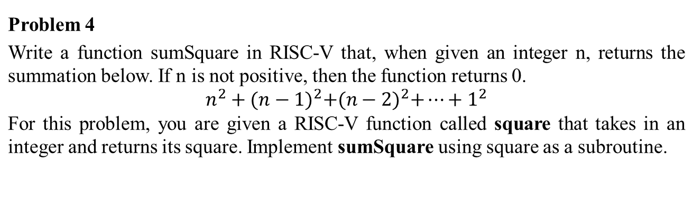
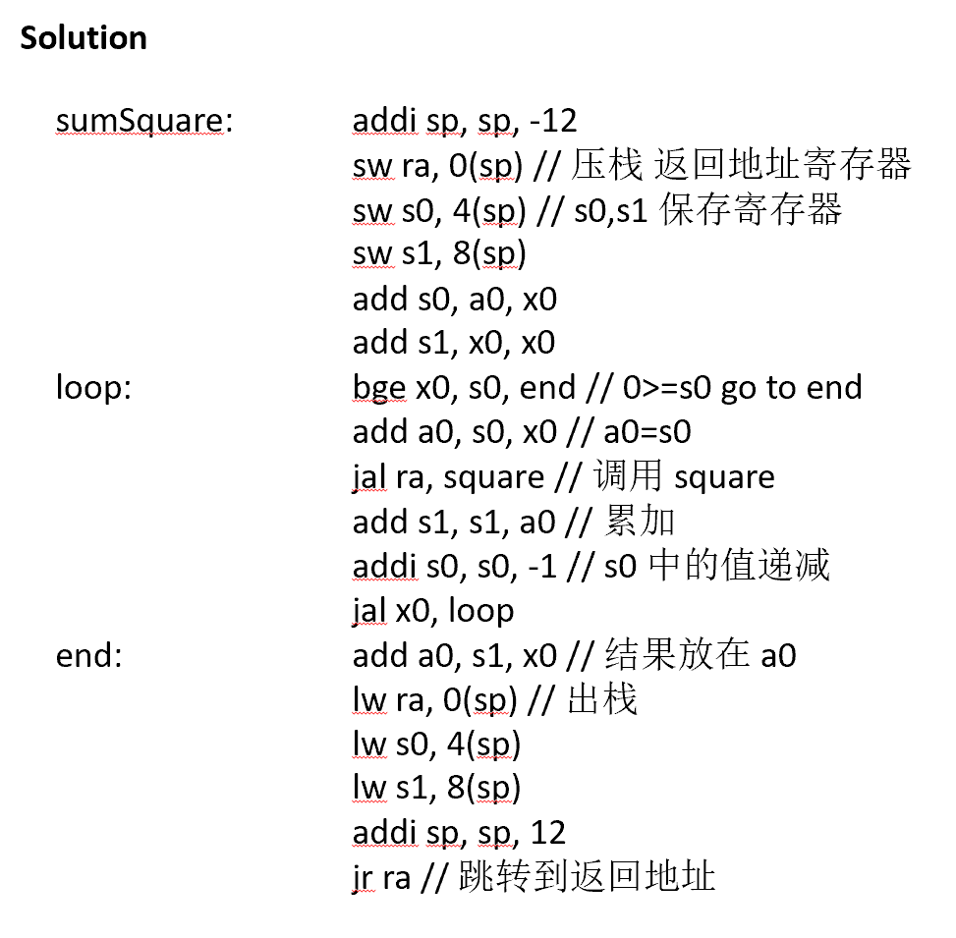
HW2
Notes:
如果 n 不是正整数（即 n <= 0），则返回 0。
此外，题目给定了一个 RISC-V 函数 square，该函数接收一个整数并返回它的平方。你需要使用 square 作为子程序来实现 sumSquare。
答案也不唯一，这个给出代码作为参考

Slide 7
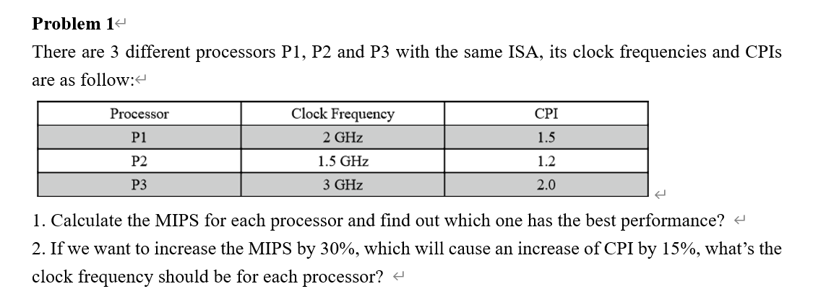
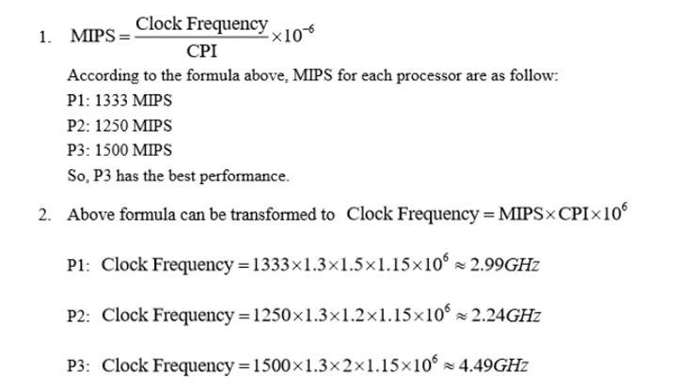
HW3
Notes:
计算，简单
题目翻译：
有 3 个不同的处理器 P1、P2 和 P3 具有相同的 ISA，其时钟频率和 CPI 如下：
1. 计算每个处理器的 MIPS，找出哪个处理器的性能最好？
2. 如果我们想将 MIPS 增加 30%，这将导致 CPI 增加 15%，那么每个处理器的时钟频率应该是多少？
MIPS：每秒百万条指令，CPI：每条指令的时钟周期
注意MIPS的计算公式：时钟频率除以CPI乘10^6
1、MIPS越大，性能越好，P3性能最好
2、公式改变，重新时钟周期计算

Slide 8
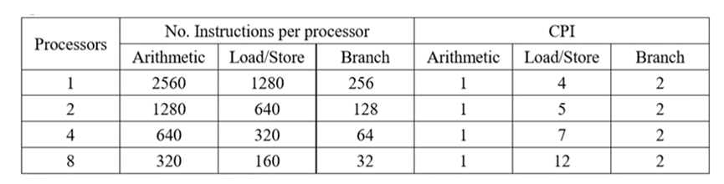
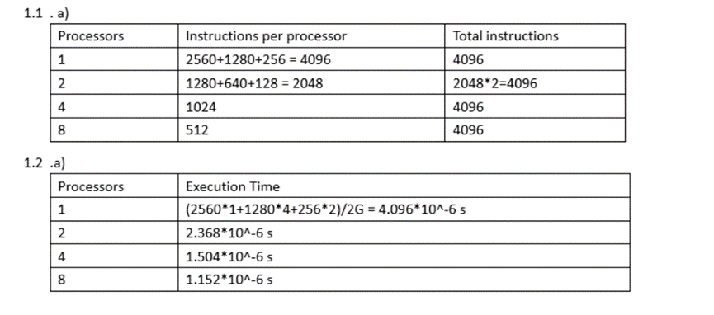
HW3
Problem 2
The table below shows the instruction type breakdown of a given application executed on 1, 2, 4, or 8 processors. Using this data, you will be exploring the speedup of applications on parallel processors.
  The table above shows the number of instructions required per processor to complete a program on a multiprocessor with 1, 2, 4, or 8 processors. What is the total number of instructions executed per processor? What is the aggregate number of instructions executed across all processors?
Notes:
下表显示了在 1、2、4 或 8 个处理器上执行指令。
探索并行处理器上应用程序的加速。
1.1 上表显示了在具有 1、2、4 或 8 个处理器的多处理器上完成程序所需的每个处理器所需的指令数。
每个处理器执行的指令总数是多少？（指令数相加）
所有处理器执行的指令总数是多少？（指令数*处理器个数）

Slide 9

HW3
Problem 2
The table below shows the instruction type breakdown of a given application executed on 1, 2, 4, or 8 processors. Using this data, you will be exploring the speedup of applications on parallel processors.
1.2 Given the CPI values on the right of the table above, find the total execution time for this program on 1, 2, 4, and 8 processors. Assume that each processor has a 2 GHz clock frequency.
Notes:
1.2 给定上表右侧的 CPI 值，找到该程序在 1、2、4 和 8 个处理器上的总执行时间。假设每个处理器的时钟频率为 2 GHz。
CPI：指令的时钟周期
注意：除以时钟频率，不要漏掉
注意CPU时间的公式：指令数*CPI*时钟周期
因为是并行处理器，所以与多少个处理器无关

Slide 10
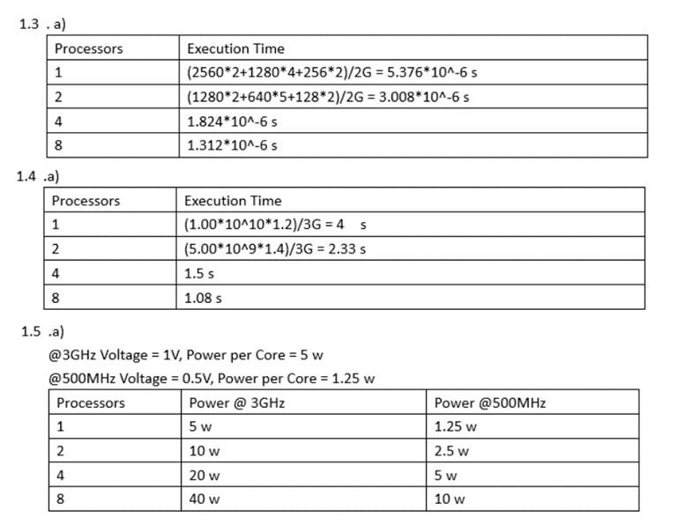
HW3
Problem 2
The table below shows the instruction type breakdown of a given application executed on 1, 2, 4, or 8 processors. Using this data, you will be exploring the speedup of applications on parallel processors.
  1.3 If the CPI of the arithmetic instructions was doubled, what would the impact be on the execution time of the program on 1, 2, 4, or 8 processors? Assume that each processor has a 2 GHz clock frequency.
Notes:
1.3 如果算术指令的 CPI 翻倍，对程序在 1、2、4 或 8 个处理器上的执行时间有什么影响？假设每个处理器的时钟频率为 2 GHz。
即标红部分翻倍，重新计算

Slide 11
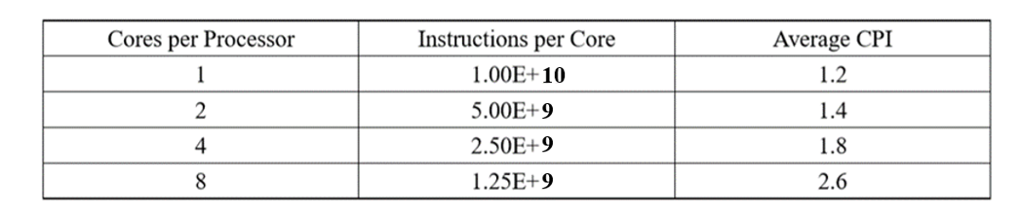
HW3
Problem 2
The table below shows the number of instructions per processor core on a multicore processor as well as the average CPI for executing the program on 1, 2, 4, or 8 cores. Using this data, you will be exploring the speedup of applications on multicore processors.
  1.4 Assuming a 3 GHz clock frequency, what is the execution time of the program using 1, 2, 4, or 8 cores?
  运行时间=每个核的指令数*核数*CPI/核数*时钟频率
Notes:
下表显示了多核处理器上每个处理器内核的指令数，以及在 1、2、4 或 8 个内核上执行程序的平均 CPI。
假设时钟频率为 3 GHz，使用 1、2、4 或 8 核的程序的执行时间是多少？
运行时间=每个核的指令数*核数*CPI/核数*时钟频率，所以这个地方核数约掉，直接指令数*CPI/时钟频率
因为这里给的是每个核的指令数，所以不需要除以核数

Slide 12
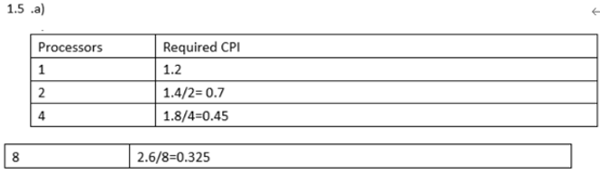
HW3
Problem 2
1.6 If using a single core, find the required CPI for this core to get an execution time equal to the time obtained by using the number of cores in the table above (execution times in problem 1.4). Note that the number of instructions should be the aggregate number of instructions executed across all the cores.
  运行时间=总指令数*CPI
  时钟频率*核数
Notes:
如果使用单个内核，请找到该内核所需的 CPI，以获得等于使用上表中内核数量获得的时间（问题 1.4 中的执行时间）。请注意，指令数应该是跨所有内核执行的指令总数
要保持原本的运行时间，且总指令数不变，根据公式，运行时间=总指令数*CPI/时钟频率*核数
因此新的CPI为之前的CPI除以核数，分别除以1248

Slide 13
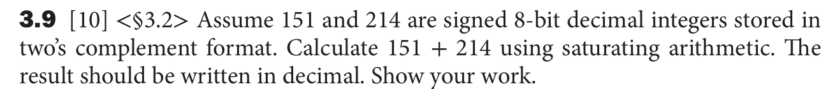
HW4
Problem 1
Answer：-128

Slide 14
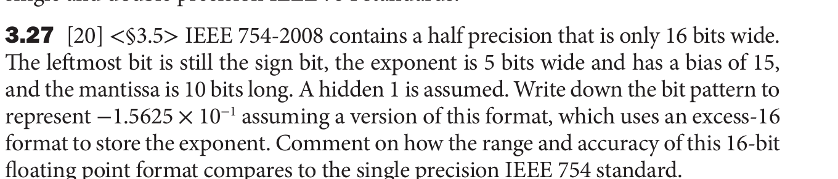
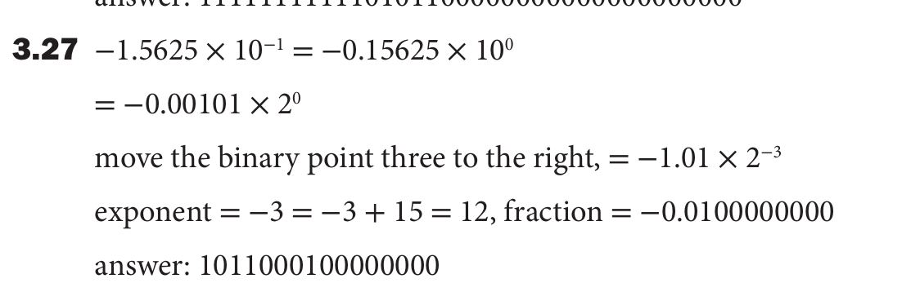
HW4
Problem 2

Slide 15
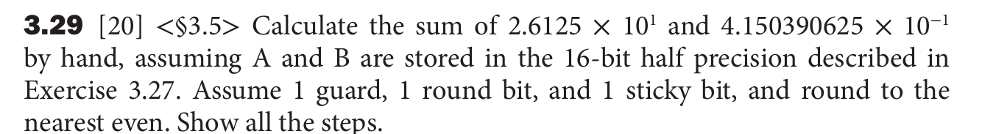
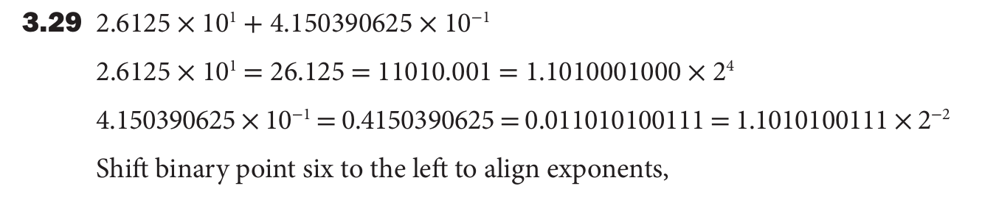
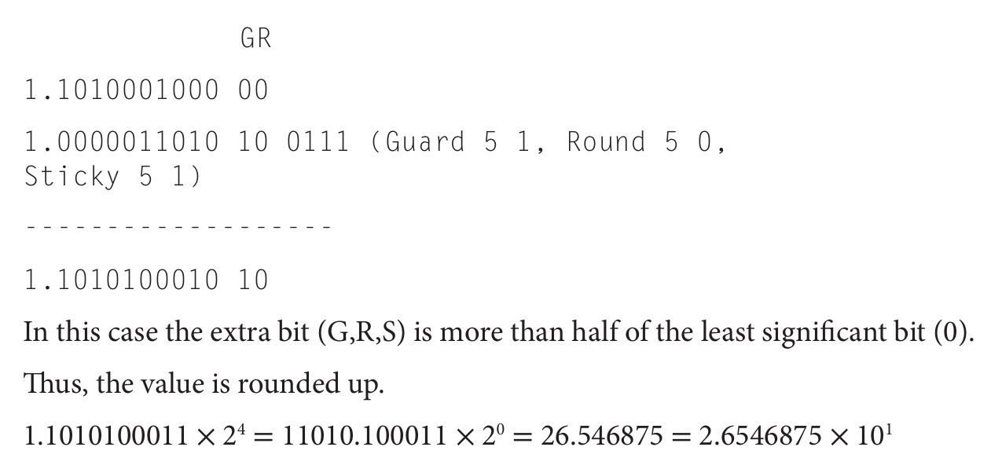
HW4
Problem 3

Slide 16
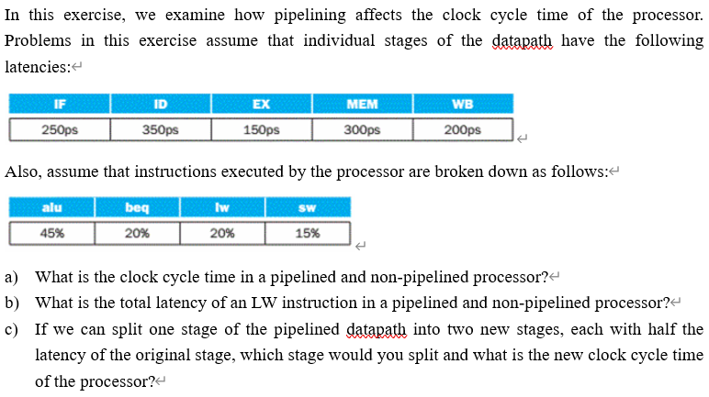
HW5
Problem 1
IF | ID | EX | MEM | WB
250ps | 400ps | 150ps | 350ps | 200ps
alu | beq | lw | sw
40% | 20% | 25% | 15%
What is the clock cycle time in a pipelined and non-pipelined processor?
What is the total latency of an LW instruction in a pipelined and non-pipelined processor?
If we can split one stage of the pipelined datapath into two new stages, each with half the latency of the original stage, which stage would you split and what is the new clock cycle time of the processor?
a) pipelined: 400ps single-cycle : 250ps + 400ps + 150ps + 350ps + 200ps = 1350ps
b) pipelined: 400ps*5=2000ps single-cycle : 1350ps
c) ID 350ps
Notes:
在本练习中，我们研究流水线如何影响处理器的时钟周期时间。练习中的问题假设数据通路的各个阶段具有以下延迟：
处理器执行的指令分解如下：
首先，这里是一个5级流水线，百分比在本题里面是没用的
流水线和非流水线处理器的时钟周期时间分别是多少？
在流水线结构中，时钟周期是最长阶段的时延：对应图中的ID，400ps
非流水线结构中，时钟周期为所有步骤执行的时延：相加，1350
b. 在流水线和非流水线处理器中，一条加载字指令（LW）的总延迟是多少？
流水线总延时：时钟周期*流水线级数
单周期总延时：时钟周期
在 5 级流水线中，一条指令需要五个时钟周期才能运行结束，所以此时一条指令完成的时延是时钟周期的五倍，400*5。
在单周期的设计中，一个时钟周期执行完成一条指令，故一条指令的时延是一个时钟周期。
c. 如果可以将流水线数据通路中的一个阶段拆分为两个新的阶段，并且每个新阶段的延迟为原阶段的一半，你会选择拆分哪个阶段？拆分后的处理器时钟周期时间是多少？
拆分最大的400ps，则拆分后新的最大的延迟为时钟周期，350

Slide 17
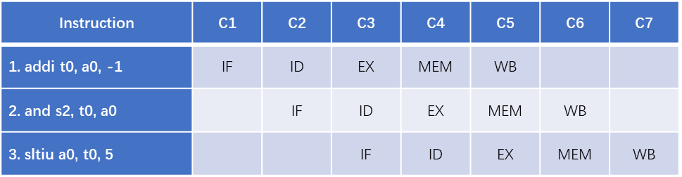
HW5
Problem 2
Look for data hazards in the code below, and figure out how forwarding could be used to solve them.
them.
Answer:
There are two data hazards, between instructions 1 and 2, and between instructions 1 and 3.
The first could be resolved by forwarding the result of the EX stage in C3 to the beginning of the EX stage in C4, and the second could be resolved by forwarding the result of the EX stage in C3 to the beginning of the EX stage in C5.
Notes:
在下面的代码中查找数据冒险（数据相关性），并分析如何使用前推来解决这些问题。
数据冒险（data hazard） 即因无法提供指令执行所需数据而导致指令不能在预定的时钟周期内执行的情况。
基本解决办法：在解决数据冒险问题前不需要等待指令的执行结束。（加法指令后紧跟着一个 减法指令，减法指令要使用加法指令的和）
前推（forwarding）：从内部资源中提前得到缺少的运算项的过程
存在两个数据冒险：分别在指令 1 和指令 2 之间，以及指令 1 和指令 3 之间。
指令2，3需要用到指令1的t0
指令1：加法（在EX阶段完成加法运算）
指令2：按位与
指令3：无符号小于比较
第一个问题可以通过将第 3 个时钟周期（C3）中 EX 阶段的结果前推到第 4 个时钟周期（C4）中 EX 阶段的开始来解决。
第二个问题可以通过将第 3 个时钟周期（C3）中 EX 阶段的结果前推到第 5 个时钟周期（C5）中 EX 阶段的开始来解决。

Slide 18

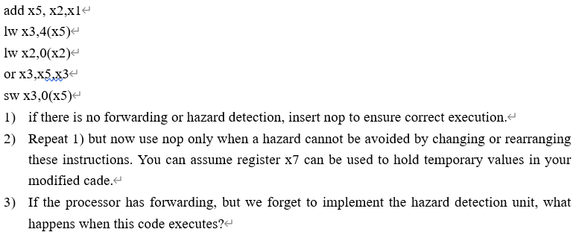
HW5
Problem 3
add x5, x2, x1
lw x3, 4(x5)
or x3, x5, x3
lw x2, 0(x2)
sw x3, 0(x5)
Notes:
5 级流水线：
给出一些指令
1.如果没有前推或冒险检测，请插入 NOP 指令以确保正确执行。
2.重复第 1) 步，但现在只有在无法通过改变或重新排列指令来避免冒险时才插入 NOP 指令。你可以假设寄存器 x7 可以用来存储临时值。
3.如果处理器有转发功能，但我们忘记实现冒险检测单元，那么当这段代码执行时会发生什么？

Slide 19
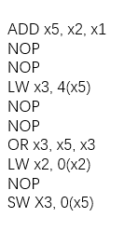
HW5
Problem 3
1）
add x5, x2, x1
lw x3, 4(x5)
or x3, x5, x3
lw x2, 0(x2)
sw x3, 0(x5)
Instruction | C1 | C2 | C3 | C4 | C5 | C6
1. add x5, x2, x1 | IF | ID | EX | MEM | WB
2. lw x3, 4(x5) |  | IF | ID | EX | MEM | WB
Instruction | C1 | C2 | C3 | C4 | C5 | C6
1. add x5, x2, x1 | IF | ID | EX | MEM | WB
2. NOP
3. NOP
4. lw x3, 4(x5) |  |  |  | IF | ID | MEM
Notes:
1.如果没有前推或冒险检测，请插入 NOP 指令以确保正确执行。
第二条x5用到第一条的x5
第二条指令lw的ID（读寄存器）必须在第一条指令add的WB（写寄存器）之后，因此需要两个NOP
第三条x3用到第2条的x3，同理需要两个NOP
第四条lw对x2操作，无需NOP
第五条用到第三条的X3，需要两个NOP，但由于第4条已经占用一个周期，因此只需一个NOP

Slide 20
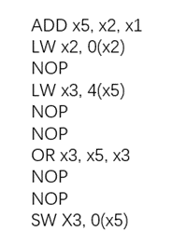
HW5
2）
add x5, x2, x1
lw x3, 4(x5)
or x3, x5, x3
lw x2, 0(x2)
sw x3, 0(x5)
Notes:
2.重复第 1) 步，但现在只有在无法通过改变或重新排列指令来避免冒险时才插入 NOP 指令。你可以假设寄存器 x7 可以用来存储临时值。
注意到第4条指令是针对x2的，顺序不能放在第一条的前面，但与其他指令无关。因此将第4条放置第一条ADD下面，从而减少一个NOP。但是同理，由于其他指令的顺序不能改变，因此与第一步相同的思路增加NOP

Slide 21
HW5
add x5, x2, x1
lw x3, 4(x5)
or x3, x5, x3
lw x2, 0(x2)
sw x3, 0(x5)
3）With forwarding, the hazard detection unit is still needed because it must insert a one-cycle stall whenever the load supplies a value to the instruction that immediately follows that load. Without the hazard detection unit, the instruction that depends on the immediately preceding load gets the stale value the register had before the load instruction.
lw x3, 4(x5)
or x3, x5, x3
Instruction | C1 | C2 | C3 | C4 | C5 | C6
lw x3, 4(x5) | IF | ID | EX | MEM | WB
or x3, x5,x3 |  | IF | ID | EX | MEM | WB
X
Instruction | C1 | C2 | C3 | C4 | C5 | C6 | C7
lw x3, 4(x5) | IF | ID | EX | MEM | WB
NOP |  | IF | ID | EX | MEM | WB
or x3, x5, x3 |  |  | IF | ID | EX | MEM | WB
The register x3 in instruction “or x3, x5, x3” has the stale value instead of the value the load instruction ( LW x3, 4(x5)) supplies.
取数-使用型数据冒险
Notes:
3.如果处理器有转发功能，但我们忘记实现冒险检测单元，那么当这段代码执行时会发生什么？
代码执行不正确。指令 “OR x3, x5, x3” 中的寄存器 x3 获取的是过时的值，而不是加载指令（LW x3, 4(x5)）提供的值。
注意：
1、Add后执行lw可以通过转发解决数据冒险
2、lw后执行or属于取数-使用型数据冒险，必须阻塞一个步骤。因为lw是在MEM 阶段从内存读取数据，因此转发只能在MEM之后转发到EX。如果没有NOP，这里得到的x3的值是错误的

Slide 22
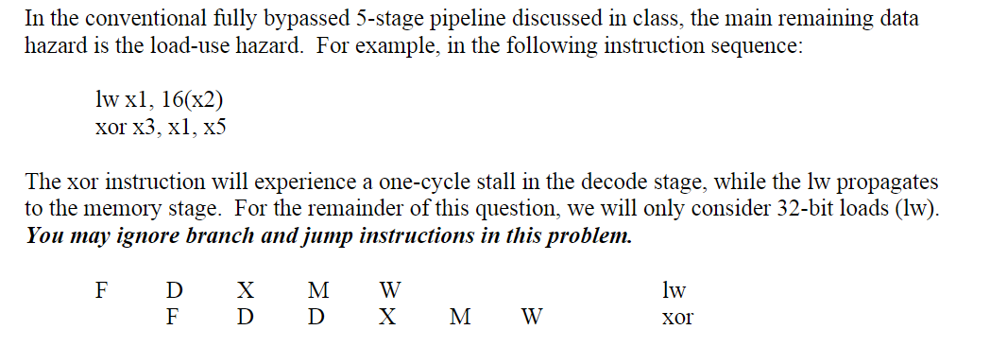
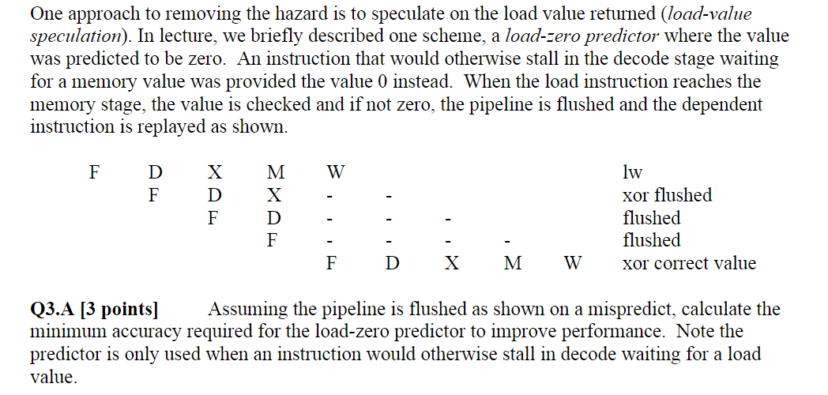
HW5
Problem 4
Notes:
5 阶段流水线中，加载使用冒险（load-use hazard）。
例如，在以下指令序列中：
在这段代码中，XOR 指令将在解码阶段经历一个周期的停顿，而 LW 指令将传播到内存阶段。对于本题的其余部分，我们只考虑 32 位加载（LW）。你可以忽略分支和跳转指令。
消除此冒险的一种方法是对加载返回的值进行猜测（加载值猜测）。在讲座中，我们简要描述了一种方案——加载零预测器（load-zero predictor），在这种方案中，加载值被预测为零。那些本来会在解码阶段因等待内存值而停顿的指令，将得到值 0。 当加载指令到达内存阶段时，检查该值，如果不为零，则会冲刷流水线并重新执行依赖的指令，如下所示。

Slide 23

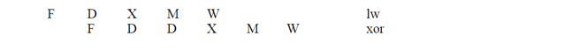
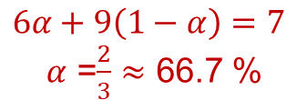
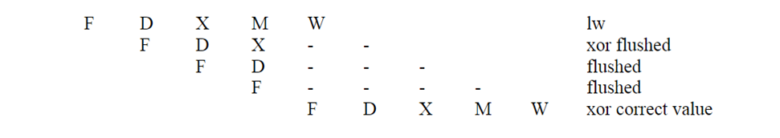
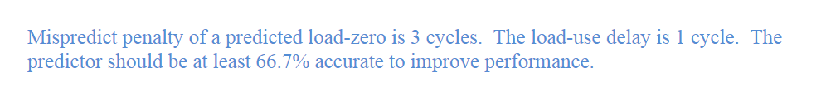
HW5
Problem 4
Without load-zero predictor
Needs one cycle stall on the decode stage.
Totally 7 cycles.
With load-zero predictor
(predict correctly) 6 cycles.
(predict incorrectly) 9 cycles.
Notes:
为了计算加载零预测器提高性能所需的最小准确度，我们需要考虑误预测的影响，以及在两种情况下流水线的行为：当预测器正确时和当它错误时。
没有加载0预测器时，需要1个停顿，则7个周期
有加载0预测器：正确为6个周期，错误为9个周期
如果加载零预测器的误预测惩罚是 3 个周期，而加载使用延迟（load-use delay）是 1 个周期
由此可以计算出他的最小预测准确率为 66.7%。

Slide 24
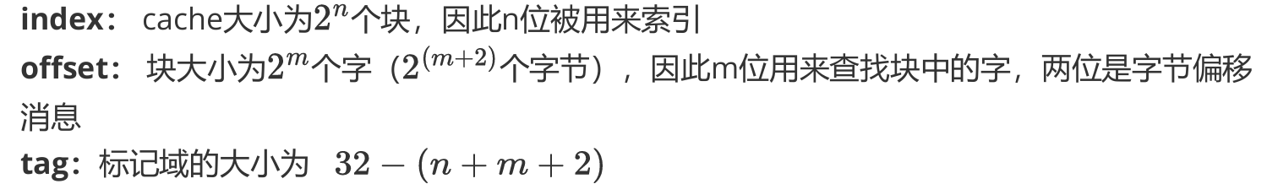
HW6
Problem1
In a direct-mapped cache, each memory address is associated with one possible block within the cache. The memory address is divided into three fields, as shown below.
Suppose we have a 128Bytes of data in a direct-mapped cache with 16-byte blocks. Determine the size of the Tag, Index and (Byte) Offset fields if the memory address is 32-bit.
Answer:
The cache has 16-byte block , so the Offset is 4 bits (2^4 = 16).
The cache contains 128Bytes data (2^7 Bytes), and block contains 16 Bytes, so the direct-mapped cache has 8 (128/16) blocks. The Index needs 3 (2^3 = 8) bits.
Tag length = 32 – Index bits – Offset bits = 32 – 3 -4 = 25 bits
Notes:
假设我们有一个 128 字节的直接映射缓存，块大小为 16 字节。如果内存地址是 32 位，确定 Tag、Index 和（字节）偏移字段的大小。
Cache相关计算公式：
index：计算块的数目：128/16=8，因此为8个块，再计算index为log2(8)=3
Offset：块的大小是16byte，offset=log2(16)=4
Tag：地址-index-offset=25

Slide 25
HW6
Problem2
For a direct-mapped cache design with a 32bit address, the following bits of the address are used to access the cache.
a)What is the cache line size(in words)?
b)How many entries does the cache have?
c)What is the ratio between total bits required for such a cache implementation
over the data storage bits? (Note the structure of the direct-mapped cache!)
Answer:
RISC-V 32位来说， 1 word = 32 bits = 4 bytes
cache line(block) size: 2^(Offset bits) = 2^6 = 64 bytes = 16 words
b) The number of entries: 2^(Index bits) = 2^7 = 128
Notes:
对于一个直接映射缓存设计，地址为32位，以下地址位用于访问缓存。
缓存线大小（以字为单位）是多少？
Offset=6 bits
地址为32位，，1 word = 32 bits = 4 bytes
块的大小=: 2^(Offset bits) = 2^6 = 64 bytes = 16 words
b) 缓存有多少个条目？
Index=7bits
Cache的大小: 2^(Index bits) = 2^7 = 128

Slide 26
HW6
Problem2
c)What is the ratio between total bits required for such a cache implementation
over the data storage bits? (Note the structure of the direct-mapped cache!)
The structure of cache is shown as follows:
Valid
Tag
data
Index
0
1
2
3
4
...
...
127
(Valid bits + Tag bits + data bits) / (data bits)
= (1 + 19 + 16*32) / 16*32 = 1.039
Notes:
c) 这种缓存实现所需的总位数与数据存储位数之间的比率是多少？（注意直接映射缓存的结构！别忘了有效位。）
Cache结构：
Index:用来选择块
Tag:如何知道所请求的字是否在cache中：在cache中增加一组标记（tag），只需包含地址的高位 （没有用来检索cache的位）
Data:
Valid：标识一个块中是否含有一个有效地址
由题干：
总位数=块的个数*块大小+tag大小+有效位域大小）
Tag bits=19
Valid bits=1
块大小=16words，1 words=32bits
因此可得比率为1.039

Slide 27
HW6
Problem3
Cache is important to providing a high-performance memory hierarchy to processors. Below is a list of 32-bit memory address references, given as word address.
3, 180, 43, 2, 181, 88, 164, 180, 89.
a) For each of these references, identify the binary address, the tag, and the index given a direct-mapped cache with 8 two-word blocks. Also list if each reference is a hit or a miss, assuming the cache is initially empty.
1 word = 4 bytes-------block大小=8bytes-------offset=3bits
cache有8个------index=3
注意：给的是word address，因此需要转换为byte，*4即补00
Notes:
缓存对提供高性能的内存层次结构对于处理器至关重要。下面是给定的32位内存地址引用，按字地址给出：
3, 180, 43, 2, 181, 88, 164, 180, 89。
对于这些引用，给定一个具有 8 个两字块（two-word blocks）的直接映射缓存，确定每个引用的二进制地址、标签（tag）和索引（index）。同时列出每个引用是命中（hit）还是缺失（miss），假设缓存最初为空
1 word = 4 bytes-------block大小=8bytes-------offset=3bits
cache有8个------index=3
注意：给的是word address，因此需要转换为byte，*4即补00

Slide 28
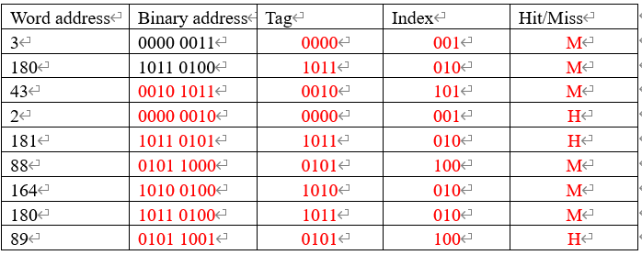
HW6
Problem3
a) For each of these references, identify the binary address, the tag, and the index given a direct-mapped cache with 8 two-word blocks. Also list if each reference is a hit or a miss, assuming the cache is initially empty.
index has 3 bits. offset has 3 bits.
Tag index offset
Word address: 3（0000 0011） byte address: 0000 001 100
Notes:
因为给的是字地址，因此需要补00，offset=3bit，即不补00的时候offset为最低位，红色框
由于cache为空，第一次访问的一些数据均miss
第一行，miss，从主存调用到cache之中
看hit 还是miss需要比较index和tag是否一致，一致即hit（第4行）

Slide 29
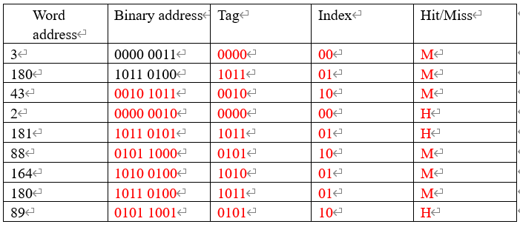
HW6
Problem3
b) For each of these references, identify the binary address, the tag, and the index given a direct-mapped cache with four-word blocks and a total size if 4 blocks. Also list if each reference is a hit or a miss, assuming the cache is initially empty.
1 word = 4 bytes-------block大小=16bytes-------offset=4bits
cache有4个blocks------index=2
Tag index offset
Word address: 3 binary address: 0000 0011 byte address: 0000 00 1100
Notes:
上一问是8个2字块，这一问是 4 个四字块（four-word blocks）的直接映射缓存，确定每个引用的二进制地址、标签（tag）和索引（index）。同时列出每个引用是命中（hit）还是缺失（miss），假设缓存最初为空
1 word = 4 bytes-------block大小=16bytes-------offset=4bits
cache有4个blocks------index=2
类似第一问，但是block大小和数目变了，因此重新划分
因为给的是字地址，因此需要补00，offset=4bit，即不补00的时候offset为最低2位，红色框
重新根据tag和index看hit or miss

Slide 30
HW6
Problem4
This exercise examines the impact of cache designs. For this exercise, the table of word address streams is shown in below.
1, 134, 212, 1, 135, 213, 162, 161, 2, 44, 41, 221
What is the miss rate for a fully associative cache with two-word blocks and a total size of 8 words, using LRU replacement? (LRU, Least recently use)
1 word = 4 bytes-------block大小=8bytes-------offset=3bits
cache有4个------index=2
注意：给的是word address，因此需要转换为byte，*4即补00
全相联（fully associative）：一个块可以放置在cache中的任何位置。需要检索所有的项，所以只适用于块数较少的cache
LRU：替换最久没有使用的块
Notes:
给出了以下字地址流：
1, 134, 212, 1, 135, 213, 162, 161, 2, 44, 41, 221。使用 LRU 替换策略，计算一个完全关联缓存（每个缓存块为 2 字，总大小为 8 字）的缺失率。
全相联（fully associative）：一个块可以放置在cache中的任何位置。需要检索所有的项，所以只适用于块数较少的cache
LRU：替换最久没有使用的块
Block数目为4，则index=2
Block大小为2字，也就是8bytes，因此offset=3bits
因为给的是字地址，因此需要补00
Tag=4

Slide 31
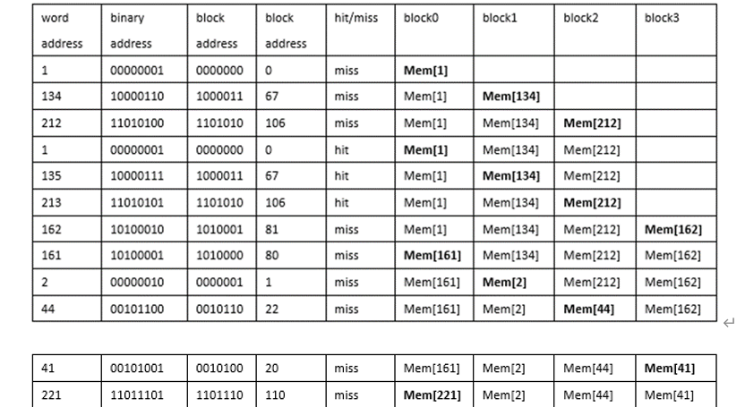
HW6
Problem4
This exercise examines the impact of cache designs. For this exercise, the table of word address streams is shown in below.
1, 134, 212, 1, 135, 213, 162, 161, 2, 44, 41, 221
What is the miss rate for a fully associative cache with two-word blocks and a total size of 8 words, using LRU replacement? (LRU, Least recently use)(75%)
此时没有空闲且未命中，替换最少使用的block0
Notes:
index=2
offset=3bits
因为给的是字地址，因此需要补00
Tag=4
因为本图没有补00，因此offset为最后1位。
前三行均miss，载入数据到block0-2
第4-6行hit
第7行miss，此时有空闲，因此载入数据到block3
第8行开始，均没有空闲且miss，替换最近最少使用的块，根据命中和载入情况来看，替换block0
以此类推
计算得命中率为75%

Slide 32
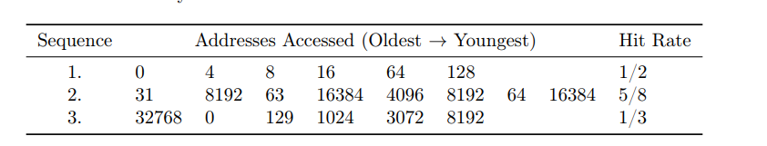
HW6
Problem5
You are trying to reverse-engineer the characteristics of a cache in a system, so that you can design a more efficient, machine-specific implementation of an algorithm you are working on. To do so, you have come up with three patterns that access various bytes in the system in an attempt to determine the following four cache characteristics:
• Cache block size (8, 16, 32, 64, or 128 B)
• Cache associativity (1-, 2-, 4-, or 8-way)
• Cache size (4 or 8 KB)
• Cache replacement policy (LRU or FIFO)
However, the only statistic that you can collect on this system is cache hit rate after performing the
access pattern. Here is what you observe (the address is in bytes):
Notes:
确定以下四个缓存特性：
• 缓存块大小（8、16、32、64 或 128 字节）
• 缓存相联度（1-way、2-way、4-way 或 8-way）
• 缓存大小（4 KB 或 8 KB）
• 缓存替换策略（LRU 或 FIFO）
然而，唯一可以收集的统计数据是执行访问模式后的缓存命中率。以下是你观察到的（地址以字节为单位）：
三个序列。分别给出地址和每个序列的命中率
注意，是字节地址，不是字地址，不需要补00

Slide 33
HW6
Problem5
Assume that the cache is initially empty at the beginning of the first sequence, but not at the beginning of the second and third sequences. The sequences are executed back-to-back, i.e., no other accesses take place between the three sequences. Thus, at the beginning of the second (third) sequence, the contents are the same as at the end of the first (second) sequence.
Based on what you observe, what are the following characteristics of the cache? Explain the reason.
Cache block size (8, 16, 32, 64, or 128 B)?
Cache associativity (1-, 2-, 4-, or 8-way)?
Cache size (4 or 8 KB)?
Cache replacement policy (LRU or FIFO)?
Notes:
假设缓存在第一个序列开始时为空，但在第二个和第三个序列开始时不为空。这些序列是连续执行的，也就是说，在三个序列之间没有其他访问操作。因此，在第二个（第三个）序列开始时，缓存的内容与第一个（第二个）序列结束时的内容相同。
根据你的观察，缓存的以下特性是什么？
(a) 缓存块大小（8、16、32、64 或 128 字节）
(b) 缓存相联度（1-way、2-way、4-way 或 8-way）
(c) 缓存大小（4 KB 或 8 KB）
(d) 缓存替换策略（LRU 或 FIFO

Slide 34
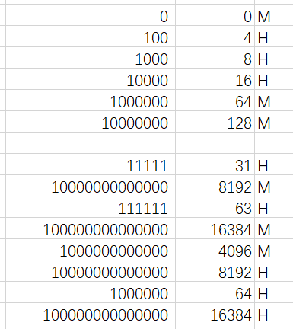
HW6
Cache block size (8, 16, 32, 64, or 128 B)?
注意：给出的是字节地址，不需要补00
序列1：
命中率为0.5，即命中3次
hit一定是4.8.16
Offset=5或6bit
序列2：
命中5次，miss3次
Miss一定是8912.16384.4096
等效要求64第一次miss，63第一次hit
Offset=6bit Block大小为64B
Notes:
缓存块大小（8、16、32、64 或 128 字节）
Block大小与offset相关。这个题实际是在问offset=3.4.5.6.7bit
注意，给出的是字节地址，不需要补00
因为是否命中在于tag和index是否一致，与offset无关，相当于划出后多少位后看前面的位数是否一致
序列1：命中率为0.5，命中3次，则一定是4.8.16，因为0一定miss，64与128太大，也一定miss，因此命中为4.8.16.此时可能的offset=5或6
序列2：命中5次，其中16384.81925.64都出现了第二次，因此一定会hit，剩下的2个hit位置为31.63
因此需要63第一次出现就hit，而64第一次出现时miss
则offset=6bit，block为64B

Slide 35
HW6
(b) Cache associativity (1-, 2-, 4-, or 8-way)
分别讨论4种情况，发现只有4路满足要求
Cache size最大为8KB
1 way: index最多为7位
每个set有1个block
在0miss之后，会被放入set0，此时tag为0
在8192miss之后，会被放入set0，替换0，此时tag为1
那么63一定会miss
不满足要求
Notes:
Cache size最大为8KB
1路组相连：index最多7位。相当于n个组，每个组一个block。
因为多次出现index=0的情况，可能的冲突均在set0，因此只对set0做出讨论

Slide 36
HW6
(b) Cache associativity (1-, 2-, 4-, or 8-way)
Cache size最大为8KB
2 way: index最多为6位
每个set有2个block
在0miss之后，会被放入set0，此时tag为0
在8192miss之后，会被放入set0，此时tag为10
在16384miss之后，会被放入set0，因为block只有两个，因此会替换0或8192，并改变tag
在16384miss之后，会被放入set0，因为block只有两个，因此会替换0或8192或16384 ，并改变tag
那么后续的8192或16384一定会miss
不满足要求

Slide 37
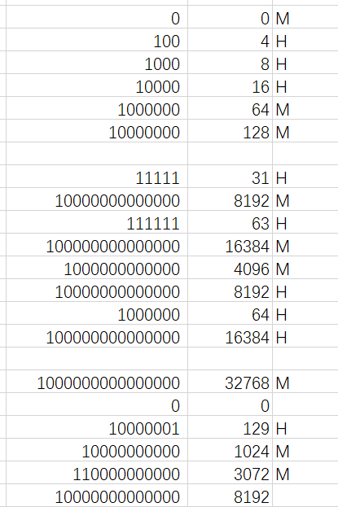
HW6
(b) Cache associativity (1-, 2-, 4-, or 8-way)
Cache size最大为8KB
8 way: index最多为4位
每个set有8个block
在0miss之后，会被放入set0，此时tag为0
在8192miss之后，会被放入set0，此时tag为1000
在16384miss之后，会被放入set0，此时tag为10000
在4096miss之后，会被放入set0，此时tag为100
在32768miss之后，会被放入set0，此时tag为100000
序列3的0：hit
序列3的129：hit（前面已经有128）
1024miss，会被放入set0，此时tag为1
3072miss，会被放入set0，此时tag为11
序列3的8192：hit（前面已经有8192且未被替换）
此时序列3的命中率为0.5
不满足要求

Slide 38
HW6
(b) Cache associativity (1-, 2-, 4-, or 8-way)
Cache size为8KB
4 way: index为5位
每个set有4个block
在0miss之后，会被放入set0，此时tag为0
在8192miss之后，会被放入set0，此时tag为100
在16384miss之后，会被放入set0，此时tag为1000
在4096miss之后，会被放入set0，此时tag为10
在32768miss之后，会被放入set0，此时block已满，则替换0/8192/16384/4096，此时tag为10000
注意：无论是FIFO还是LRU，都会替换0
序列3的0：miss，放入set0，替换8192/16384/4096/32768
序列3的129：一定hit（前面已经有128且未被替换）序列3的8192：hit，已保证命中率为0.33
Notes:
Cache size=8或4KB，index最多为5位
先讨论5位的情况
FIFO：替换最先被调入cache的块
LRU：最久没有使用的块

Slide 39
HW6
(c) Cache size (4 or 8 KB)? answer:8KB
Cache size为4KB
4 way: index最多为4位
每个set有8个block
在0miss之后，会被放入set0，此时tag为0
在8192miss之后，会被放入set0，此时tag为1000
在16384miss之后，会被放入set0，此时tag为10000
在4096miss之后，会被放入set0，此时tag为100
在32768miss之后，会被放入set0，此时block已满，则替换0/8192/16384/4096，此时tag为10000
注意：无论是FIFO还是LRU，都会替换0
序列3的0：miss，替换8192/16384/4096/32768
序列3的129：一定hit（前面已经有128且未被替换）序列3的1024和3072，miss之后也会被放入set0，因此替换两个
注意：无论是FIFO还是LRU，都会替换8192
序列3的8192：miss，不满足要求
Notes:
上述已经讨论过8KB，这里讨论4KB
FIFO：替换最先被调入cache的块
LRU：最久没有使用的块
此时和8KB不同的地方在于，序列3的1024和3072也属于set0了

Slide 40
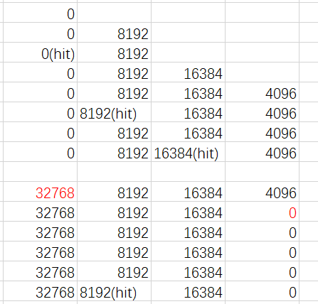
HW6
(d) Cache replacement policy (LRU or FIFO)?LRU
LRU：满足条件
Notes:
index为5位
FIFO：替换最先被调入cache的块
LRU：最久没有使用的块
先讨论LRU
从序列2开始看set0中的情况。
0 miss，放入block0
8192 miss，放入block1
63 hit，因为之前放入了0
16384 miss，放入block2
4096 miss，放入block3，
8192 hit
16384 hit
已知在序列3中访问32768时miss，此时set0已经满了，则需要替换
根据LRU，最久没有使用的块是0，因此替换0为32768
序列3中访问0，miss，替换4096
序列3中访问8192，hit

Slide 41
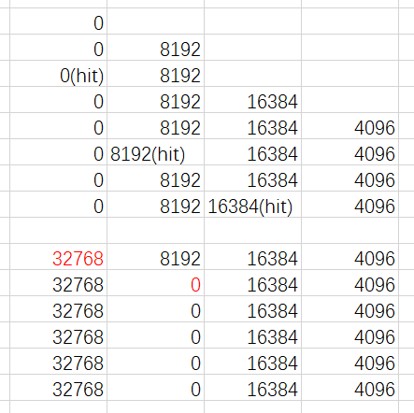
HW6
(d) Cache replacement policy (LRU or FIFO)?LRU
FIFO：不满足条件
因为序列3中0和8192都会miss
Notes:
讨论过8KB
Index为5位
FIFO：替换最先被调入cache的块
LRU：最久没有使用的块
从序列2开始看set0中的情况，类似刚才，不再赘述
已知在序列3中访问32768时miss，则需要替换
根据FIFO，最先调入的块是0，因此替换0为32768（无论FIFO还是LRU，这一步都是替换0）
序列3中访问0，miss，替换8192（第二次调入的块）
序列3中访问8192，miss，不满足条件

Slide 42
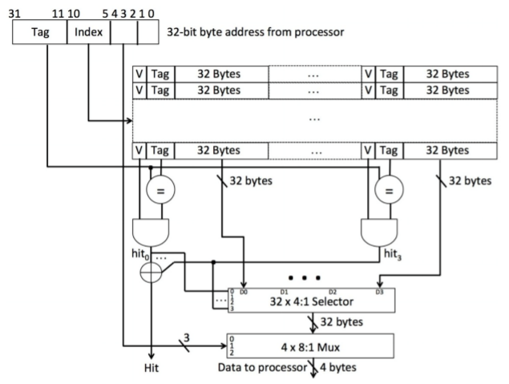
HW6
Problem6
You are given the sketch of a cache design below:
Note: a 4:1 Selector has four control inputs labeled 0, 1, 2, 3 and four data inputs D0, D1, D2, D3. It connects Di to the output when the hit control signal is true. Assume that at most one control input is true at any time. The selector function is undefined when none of the control inputs are true.
Answer the following questions about the cache above.
Notes:
注意： 一个 4:1 选择器有四个控制输入，分别标记为 0、1、2、3 和四个数据输入 D0、D1、D2、D3。当命中控制信号为真时，它将 Di 连接到输出。假设在任何时候，最多只有一个控制输入为真。当没有控制输入为真时，选择器功能是未定义的。
以下是有关上述缓存的几个问题：
a) 缓存的块大小是多少字节？
b) 该缓存中有多少个块？
c) 缓存的总数据容量是多少字节？
d) 该缓存的关联度是多少？
e) 这是写直达（write-through）缓存还是写回（write-back）缓存？
f) 缓存中有效位的总数是多少？
g) 缓存中标签位的总数是多少？

Slide 43
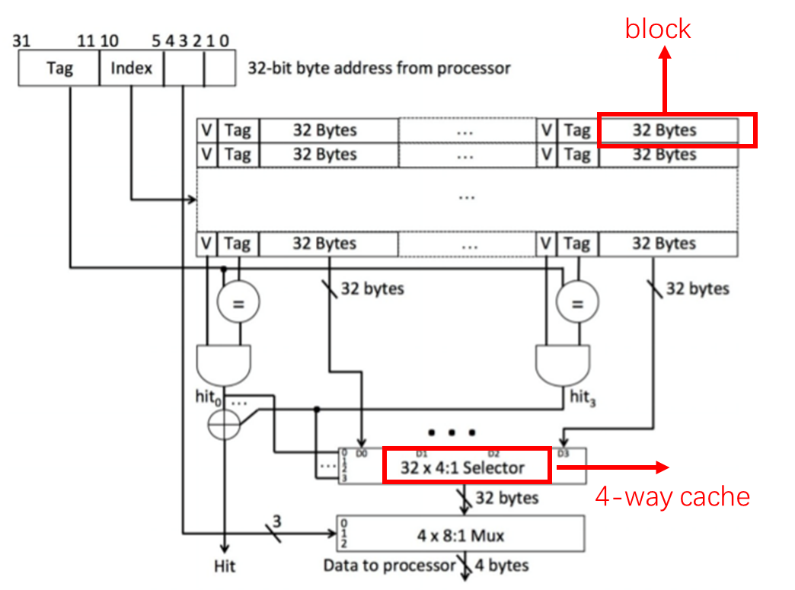
HW6
cache
a) What is the block size of the cache in bytes?
32 Bytes
b) What is the number of blocks in this cache?
blocks 32 bytes, offset 5bits (4~0bit)
index 10~5 bit, index has 6bits.
the cache has 2^6 = 64 entries , each entry has 4 blocks (4-way cache)
The number of blocks is 64 * 4 = 256
c) What is the total data capacity of the cache in bytes?
data capacity = blocks number * blocks size
256 * 32 = 8192 bytes.
Notes:
缓存的块大小是多少字节？看图，右上角为块的大小
该缓存中有多少个块？
由block大小为32可得offset为5bits
左上角可得cache结构，10~5bit为index,6bits
4way
可得block数量为256
c) 缓存的总数据容量是多少字节？
总容量=block大小*block数量

Slide 44

HW6
d) What is the associativity of the cache?
4:1 selector 4-way
e) Is this a write-through or write-back cache?
write-through
There is no dirty bit, so it is a write-through cache.
f) What is the total number of valid bits in the cache?
256
There are 256 blocks, and each block needs 1 valid bit. Thus there are 256 valid bits.
g) What is the total number of tag bits in the cache?
5376
Each tag needs 21 bits, and each block needs one tag. Thus the tag bits in the cache is
256 * 21 = 5376
Notes:
d) 该缓存的关联度是多少？
看图可得是4
e) 这是写直达（write-through）缓存还是写回（write-back）缓存？没有dirty bit，所以是写直达
写直达：写操作总是同时更新cache和下一存储器层次，以保持二者一致性
写回：当发生写操作时，新值仅仅被写入cache块中，只有当修改 过的块被替换时才需要写到较低层存储结构中
f) 缓存中有效位的总数是多少？多少个block就有多少个有效位
g) 缓存中标签位的总数是多少？Tag:31~11，21bits。一共256个block，所以5376个tag bits

Slide 45
HW6
Problem7
Caches are important to providing a high performance memory hierarchy to process. Below is a list of 32bit memory address references, given as word address.
7, 215, 175, 215, 7, 84, 65, 174, 64, 105, 85, 215
You’re asked to optimize a cache design for the given references. There are three direct-mapped cache designs possible, all with total of 8 words of data:
C1 has 1-word blocks, C2 has 2-word blocks, and C3 has 4-word blocks.
In term of miss rate, which cache design is the best?
If the miss stall time is 25 cycles, and C1 has an access time of 2 cycles, C2 takes 3 cycles, and C3 takes 5 cycles, which is the best cache design?
Notes:
以字地址给出的 32 位内存地址引用列表：
7, 215, 175, 215, 7, 84, 65, 174, 64, 105, 85, 215
a) 你被要求优化一个针对给定引用的缓存设计。存在三种可能的直接映射缓存设计，所有设计的数据总量为 8 个字：
C1：1 字块
C2：2 字块
C3：4 字块
就缺失率（miss rate）而言，哪种缓存设计最好？如果缺失延迟时间是 25 个周期，且 C1 的访问时间为 2 个周期，C2 为 3 个周期，C3 为 5 个周期，那么哪种缓存设计最好？

Slide 46
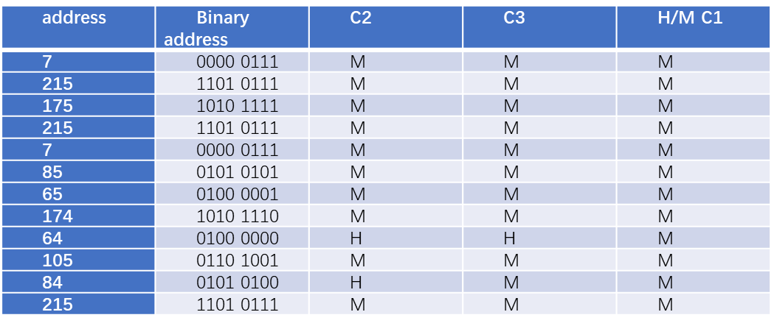
HW6
解：因为总共有 8words数据，那么：
C1：8words/1word=8 blocks C2：8words/2word=4 blocks C3：8words/4word=2 blocks
根据直接映射方式，可以得到三个cache的命中次数，当Hit的时候时间是access时间, 当miss的时候，会引起阻塞时间25 cycles，所以：
总时间 = Hit rate* Hit time + Miss rate*(Hit time + Stall time)
= (Hit rate + Miss rate)*Hit time + Miss rate * Stall time = Hit time + Miss rate*Stall time
C1：0hit，stall time=25*12+2*12=324 cycles
C2：2hit，stall time=25*10+3*12=286 cycles
C3：1hit，stall time=25*11+5*12=335 cycles
C2 best
Notes:
命中率：C1<C3<C2
时间周期：C2<C1<C3

